Slide 1
Hvordan mobilisere unge kandidater til råd
Mia Larsen Sveberg - NHFU

Slide 2
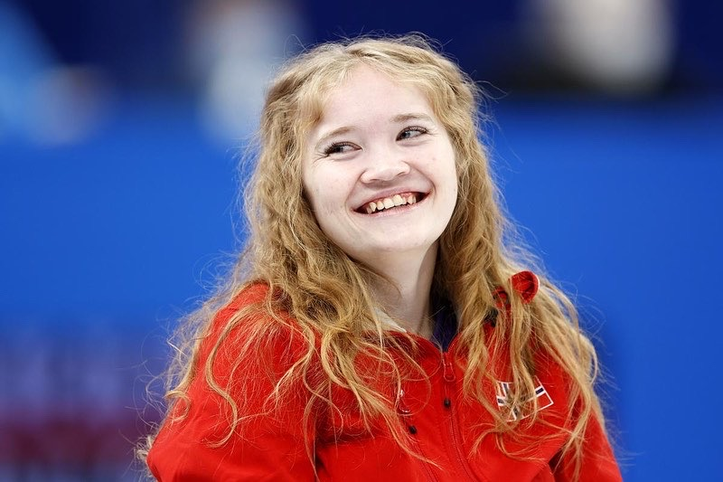
Hvem er jeg?
Mia Larsen Sveberg
24 år fra Verdal
Nestleder i NHFU
Engasjert i likestillingskampen for funksjonshemmede
Idrettutøver

Slide 3
Hvem er ungdommen?
Er aktive
Engasjerte
Går på skole
Driver med fritidsaktiviteter

Slide 4
Frivillig eller honorert?
Dugnadsånden er ikke like sterk til dagens ungdom som den var før
Digitalt eller fysisk
I eller etter skoletiden

Slide 5
Ikke undervurder ungdommen
Sett de i jobb
Se på engasjementet

